Slide 1

Saudi Arabia Used Car Price Prediction
w/ Machine Learning
Rizan Pradiya (JCDSJKTPM-34)

Slide 2
Outline
Background
Data Understanding & Cleaning
EDA
Conclusion &
Recommendation
Modeling
Data Preprocessing

Slide 3
Background
  Background
Pasar mobil bekas di Arab Saudi berkembang pesat, namun penentuan harga masih sangat bergantung pada subjektivitas penjual meskipun spesifikasi kendaraan bervariasi.
  Problem
Tidak adanya acuan harga yang objektif menyebabkan risiko overpricing dan underpricing, serta menyulitkan pembeli menilai kewajaran harga.
  Goal
Menyediakan estimasi harga mobil bekas yang objektif dan konsisten melalui pendekatan berbasis data.
  Approach
Analisis data dan pembangunan model regresi untuk memprediksi harga berdasarkan karakteristik kendaraan.
  Metric
Evaluasi model menggunakan RMSE, MAE, dan MAPE.

Slide 4
Data Understanding
Dataset berisi 5,624 data dengan fitur:
  Type: Jenis mobil
  Region: Wilayah penjualan
  Make: Merek mobil
  Gear_Type: Jenis transmisi
  Origin: Asal mobil
  Options: Pilihan fitur
  Year: Tahun pembuatan
  Engine_Size: Ukuran mesin
  Mileage: Jarak tempuh
  Price: Harga (target)
Source: https://www.kaggle.com/datasets/raihanmuhith/saudi-arabia-used-car/data

Slide 5
Data Cleaning
  Cek missing value
Tidak diteukan missing value.
  Cek duplikat data
Ditemukan 4 data duplikat, sehingga didrop.

Slide 6
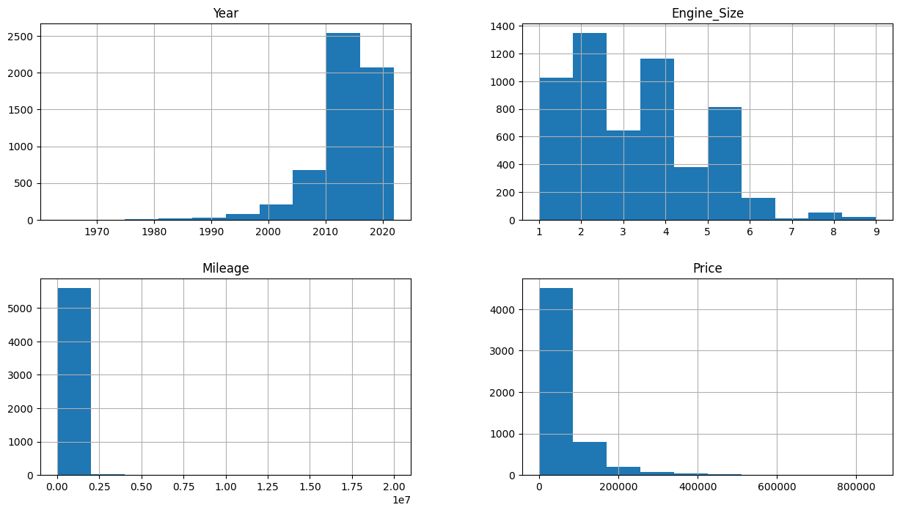
Exploratory Data
  Year:
Mayoritas mobil tahun (≥2010).
  Engine_Size:
Sebagian besar mesin kecil hingga menengah.
  Mileage:
Distribusi condong ke kanan.
  Price:
Harga tidak merata dan
didominasi rentang harga menengah.

Slide 7
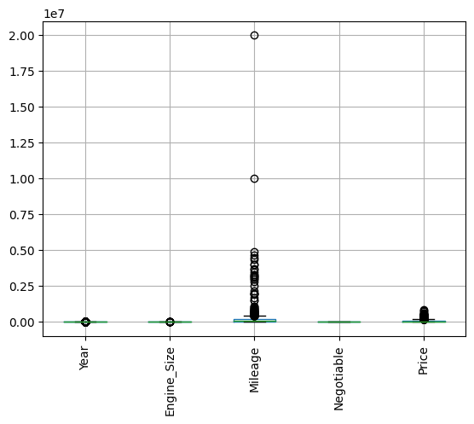
Data Preprocessing
Outlier handling
Metode IQR
Dengan metode IQR terhadap fitur Price dan Mileage
agar menghindari bias terhdap model nanti.

Slide 8
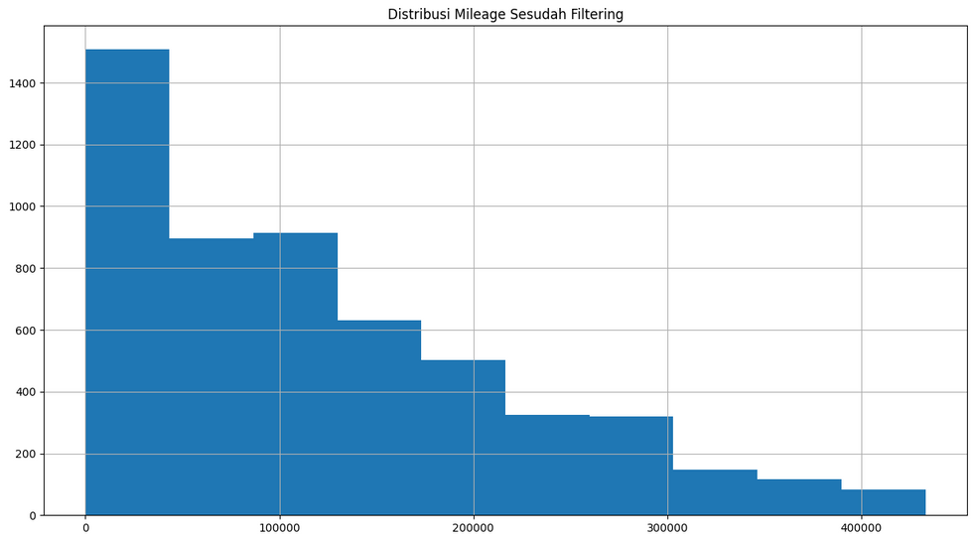
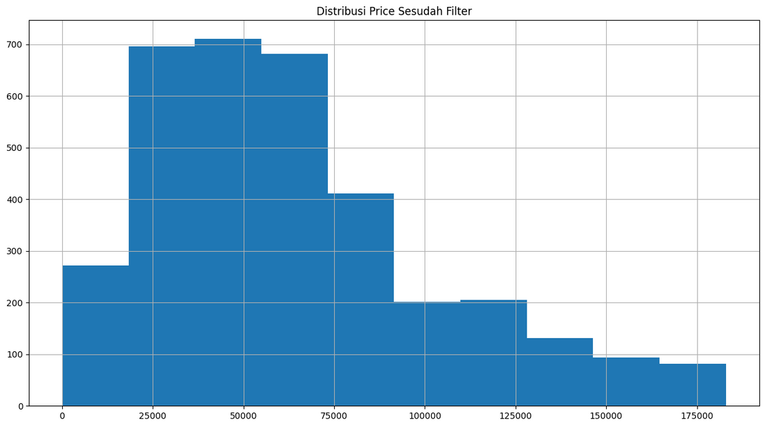
Data Preprocessing
Fitur Mileage
Fitur Price

Slide 9
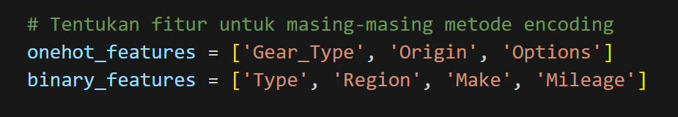
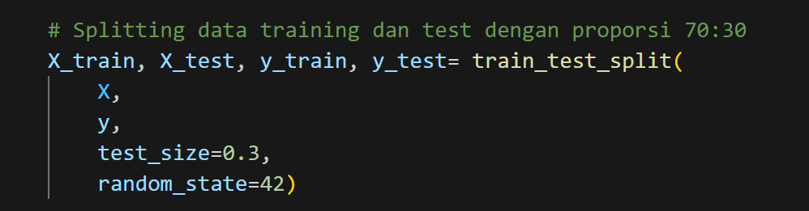
Modeling
Encoding
Split Data

Slide 10
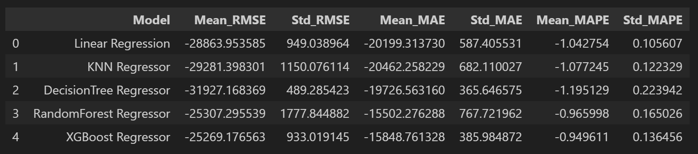
Modeling
Benchmark Model.
Model 2 terbaik:
  RandomForest
  XGBoost

Slide 11
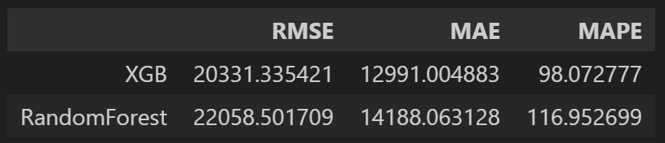
Modeling
Perbandingan
Didapat model XGBoost merupakan model terbaik

Slide 12
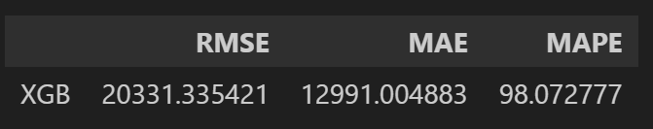
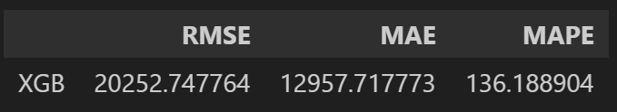
Modeling
Hyperparameter Tuning
  Sebelum
  Sesudah
Setelah tuning tidak terlalu signifikan perubahannya..

Slide 13
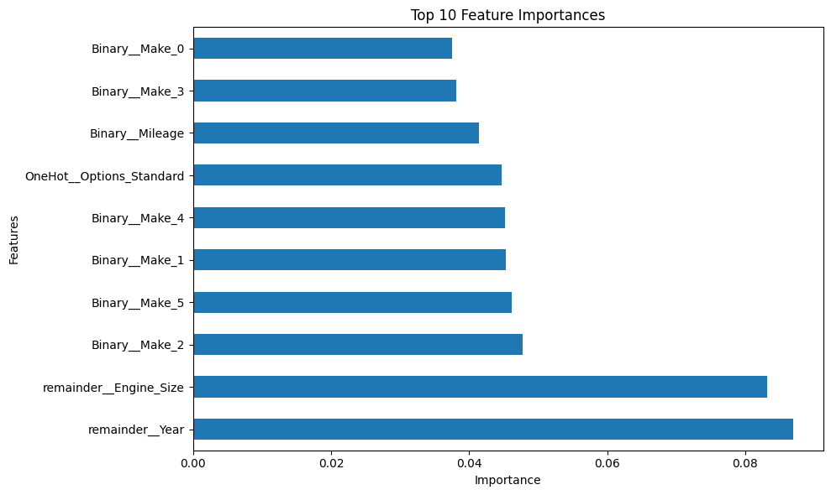
Modeling
Feature Importances
Fitur Year dan Engine_Size
merupakan fitur yang paling memengaruhi model.

Slide 14
Conclusion
  Berdasarkan analisis, fitur Year memiliki korelasi positif, artinya mobil lebih baru cendrung lebih mahal. Dan fitur Engine_Size memiliki korelasi positif, artinya mesin besar sedikit lebih mahal.
  Berdasarkan pemodelan, fitur Year dan Engine_Size menjadi fitur yang paling berpengaruh terhadap Price. Dan berdasarkan performanya setelah dilakukan hyperparameter tuning, bisa meningkatkan sangat kecil performa model tersebut.

Slide 15
Recommendation
Rekomendasi Bisnis
  Prioritaskan usia kendaraan sebagai faktor utama penentuan harga.
  Gunakan Engine Size sebagai diferensiasi nilai produk.
  Optimalkan stok dengan kombinasi mobil baru dan spesifikasi mesin unggulan.
Rekomendasi Model
  Perkaya data agar variasi harga dapat tertangkap lebih baik.
  Tambahkan fitur kondisi kendaraan untuk meningkatkan akurasi.
  Coba pendekatan model lain atau ensemble untuk performa optimal.

Slide 16
Terima Kasih!

